Slide 1
ΓΕΦΥΡΑ ΡΙΟΥ ΑΝΤΙΡΙΟΥ
ΒΑΛΙΑ

Slide 2
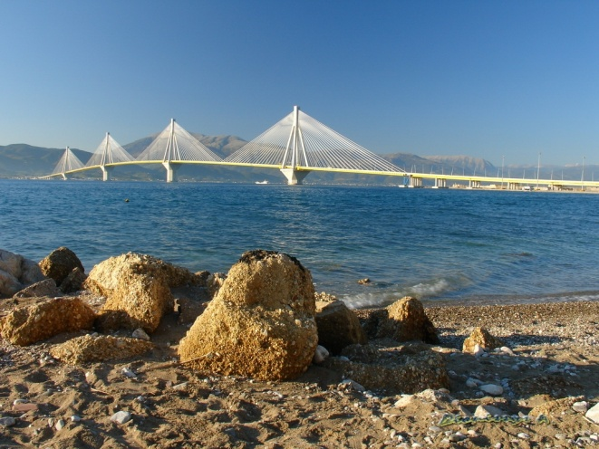
2. Σεισμοί & τεκτονικές κινήσεις
ΓΕΦΥΡΑ ΡΙΟΥ ΑΝΤΙΡΙΟΥ
Η Γέφυρα Ρίου-Αντιρρίου είναι καλωδιωτή γέφυρα που ολοκληρώθηκε το 2004 μεταξύ του Ρίου (κοντά στην Πάτρα) και του Αντιρρίου, που συνδέει την Πελοπόννησο με τη δυτική ηπειρωτική Ελλάδα και προς τα πάνω με το υπόλοιπο της Ευρώπης. Κατασκευάστηκε από την Γαλλική εταιρία Vinci.

Slide 3
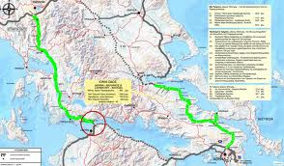
Η τοποθεσία της γέφυρας Ρίου Αντιρίου

Slide 4

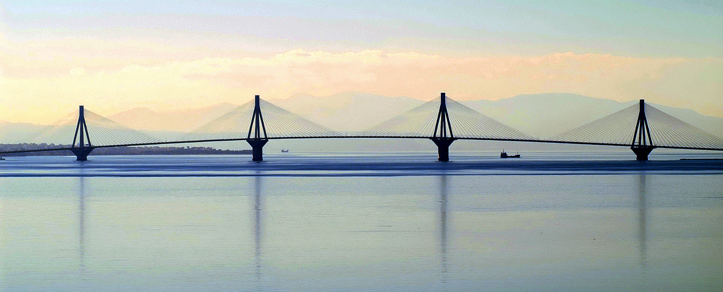
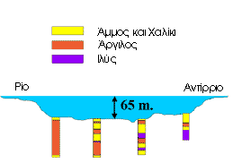
Η Γέφυρα
Ασφάλεια στη Γέφυρα
Τιμές – Πακέτα
Ειδήσεις
Photo/Video
Επικοινωνία
Το μήκος της γέφυρας που στηρίζεται σε τέσσερις πυλώνες, ανέρχεται στα 2.280 μέτρα. Tο μέγιστο βάθος θεμελίωσης φθάνει τα 65 μέτρα υπό την επιφάνεια της θάλασσας.
Πρόκειται για μία καλωδιωτή γέφυρα, οι αντοχές της οποίας είναι εντυπωσιακές. Σχεδιάστηκε και κατασκευάστηκε με προδιαγραφές να αντέξει σε σεισμό μεγαλύτερο από 7,4 Ρίχτερ.

Slide 5
ΤΑ ΚΑΛΩΔΙΑ & ΟΙ ΠΥΛΩΝΕΣ ΤΗΣ ΓΕΦΥΡΑΣ
Η γέφυρα Ρίου-Αντιρρίου, έχει 4 πυλώνες και η απόσταση μεταξύ των πυλώνων είναι 560 μέτρα, είναι η δεύτερη μεγαλύτερη γέφυρα αυτού του τύπου στο κόσμο. Η απόσταση των πυλώνων είναι μεταξύ 200 και 1000 μέτρων. Κάθε πυλώνας αποτελείται από τέσσερα σκέλη από οπλισμένο σκυρόδεμα, διατομής 4Χ4 μέτρων. Το κάτω μέρος των καλωδίων αγκυλώνεται σε μία από τις πλευρές του καταστρώματος και το πάνω μέρος τους στην ύψους 35 μέτρων κεφαλή του πυλώνα. Αποτελούνται από παράλληλα συρματόσχοινα. Το πιο μεγάλο καλώδιο σχηματίζεται από εβδομήντα συρματόσχοινα των 15 χιλιοστών.

Slide 6
ΦΩΤΟΓΡΑΦΙΚΟ ΥΛΙΚΟ

Slide 7
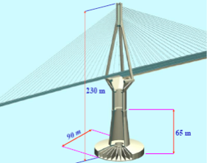

Slide 8
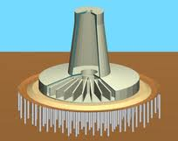
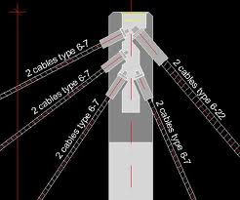

Slide 9
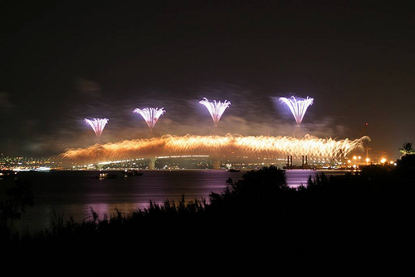


Slide 10
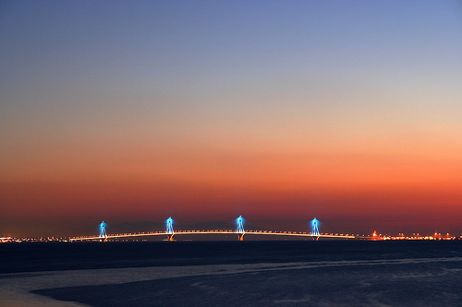

Slide 11
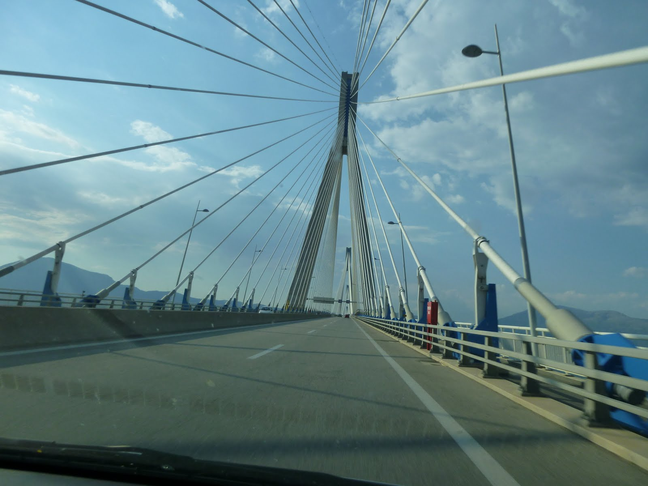

Slide 12
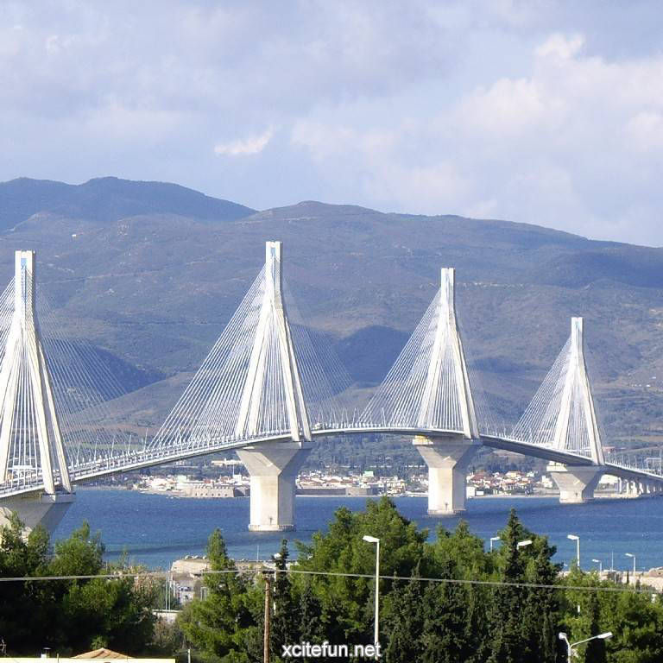

Slide 13
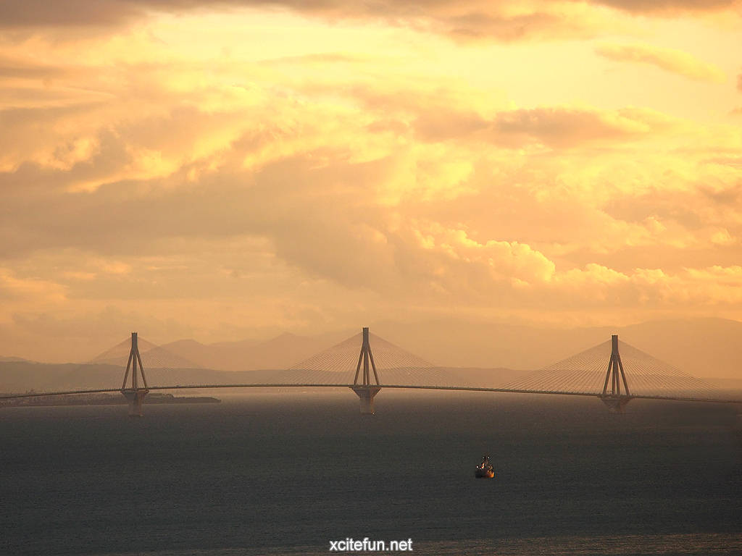

Slide 14
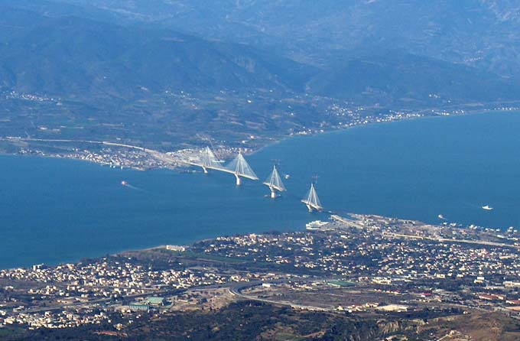
Η γέφυρα από ψηλά

Slide 15

http://www.gefyra.gr/photo-video/λειτουργία
video

Slide 16

ΤΕΛΟΣ
Ευχαριστώ για την προσοχή σας!!!!!!!!!!!

